Slide 1
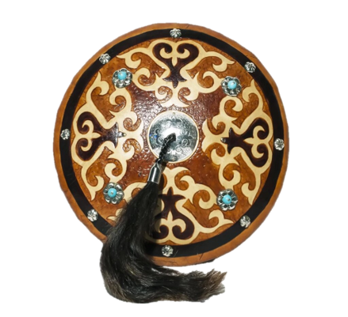
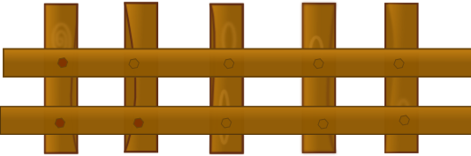
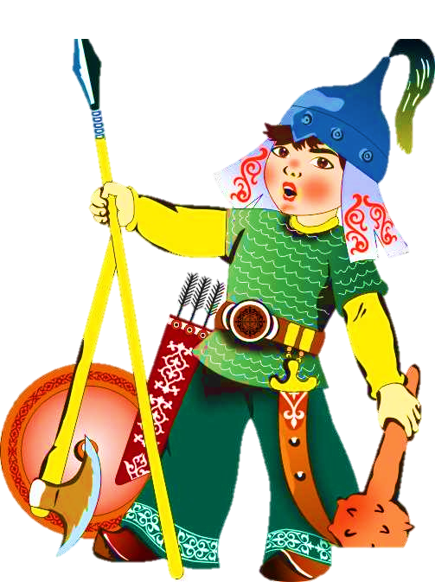

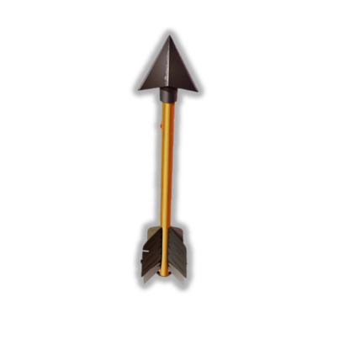
Сұрақ 1
Жауап
Дұрыс жауап
Қате жауап
Қате жауап
Келесі

Slide 2
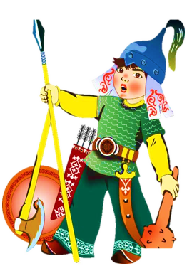
Сұрақ 2
Жауап
Қате жауап
Қате жауап
Дұрыс жауап
Келесі

Slide 3
Сұрақ 3
Жауап
Қате жауап
Дұрыс жауап
Қате жауап
Келесі

